Slide 1



ESF II projekt Západočeské univerzity v Plzni
reg. č. CZ.02.2.69/0.0/0.0/18_056/0013239

Slide 2

Geografické informace v ekonomické geografii, techniky a metody jejich zpracování
KGE EGA1/EG1

Slide 3
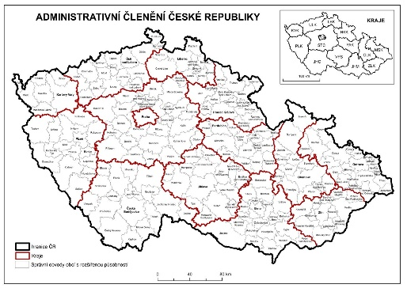
Prostorové statistické jednotky
NUTS 0 – NUTS 5
Oblasti – (počet v Česku = 8)
Kraje – 14
Okresy – 76 + 1
Obce – 6249
Části obcí
Městské části/ městské obvody
Katastrální území
Základní sídelní jednotky (urbanistické obvody)

Slide 4
Proměny hranic prostorových jednotek (1)
Obvyklý jev s nímž se setkáme při geografickém výzkumu
→ dochází ke slučování nebo rozdělování prostorových jednotek.
Např. počet obcí má v čase (především po r. 1989) tendenci růst.
Spolu se zajištěním dostupnosti dat jeden z největších problémů při analýze vývoje určitého jevu.
Je nutné se s problémem vyrovnat, tj. především vzít skutečnost v potaz a přizpůsobit tomu práci.

Slide 5
Proměny hranic prostorových jednotek (2)
Případy k řešení při analýze vývoje nezaměstnanosti:
Případ sloučení obcí:
  V roce 1991 jsou ze SLDB dostupná data za obce Lhota a Dolní Lhota, v roce 2021 jsou již data pouze za obec Lhota (obec Dolní Lhota je její součástí).
  Úprava analýzy: původně samostatnou obec je nutné sloučit i v roce 1991.
Případ dělení obcí:
  V roce 1991 jsou ze SLDB dostupná data za obec Horní Lhota, v roce 2021 máme i data za obec Lhotka, která vznikla odloučením od obce Horní Lhota.
  Řešení: dnes samostatnou obec sloučíme i v roce 2021.

Slide 6
Proměny hranic prostorových jednotek (3)
Případ přesunu části obce:
  V roce 1991 je část obce Lhotka součástí Dolní Lhoty, ale v období do roku 2021 došlo k jejímu odtržení a po pár letech samostatnosti bylo z ekonomických důvodů rozhodnuto o připojení k Horní Lhotě.
  Řešení: obě obce spojím v obou letech (1991 a 2021).

Slide 7
Práce s databází a daty
1) Výběr vhodného zdroje (databáze):
Hlavně s ohledem na dostupnost dat, roky a územní jednotky, které potřebujeme ke zpracování práce.
2) Zpracování dat:
Výběr vhodné metody ke zpracování dat.
Pozor na územní změny (viz předchozí příklady).
3) Interpretace výsledků analýzy dat:
Pozor na (a) změny v metodice sledování jevu a (b) nepřesnosti ve statistice.

Slide 8
Dojížďka a vyjížďka obyvatel za prací
Prvně ze sčítání 1961, předtím jen z anketních šetření.
  Sbírána data jen za 325 dojížďkových center
Za všechny obce (v případě, že dojíždí alespoň jedna osoba) od roku 1991.
  Směry a objemy dojížďky, spotřeba času, struktura dojíždějících osob podle pohlaví a věku, denní a nedenní dojížďka, příslušnost k odvětvím národního hospodářství.
SLDB 2001, 2011:
  Zjišťován i dopravní prostředek → geografie dopravy.
Analýza za kraje je k dispozici na stránkách regionálních pracovišť ČSÚ.

Slide 9
Doprava
Hodnocení dopravní sítě:
  Ředitelství silnic a dálnic – silnice a dálnice v České republice.
    Délka silnic v krajích.
    Publikace o konkrétních silnicích.
    Páteřní síť dálnic a rychlostních silnic v ČR.
Počet spojení:
  IDOS http://www.idos.cz
Ministerstvo dopravy:
  Ročenka dopravy (statistické zjišťování od 1994).
  Čtvrtletní přehledy základních ukazatelů.
České dráhy – mapa železniční sítě.
Další data: statistická ročenka (viz dále), regionální pracoviště ČSÚ.

Slide 10
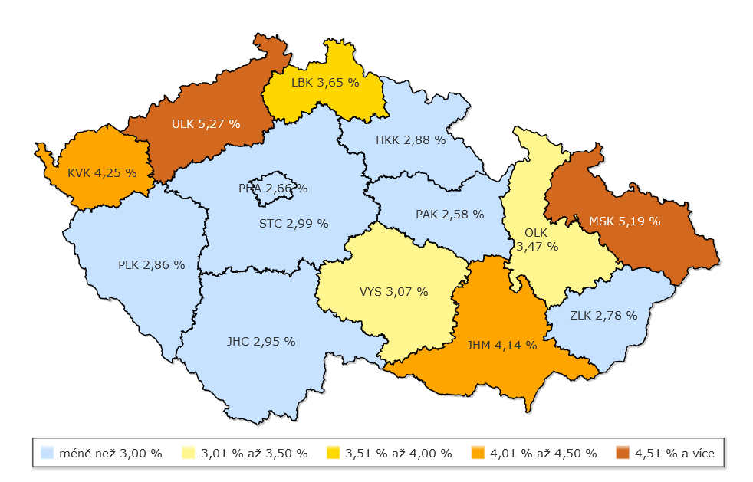
Nezaměstnanost (opakování z minulé hodiny)
Jaké instituce sbírají data o nezaměstnanosti?
Jaký je způsob sběru dat?
Jaký je územní detail šetření?
Který ze způsobů sběru dat je
přesnější a který lépe využitelný
v geografickém výzkumu?

Slide 11
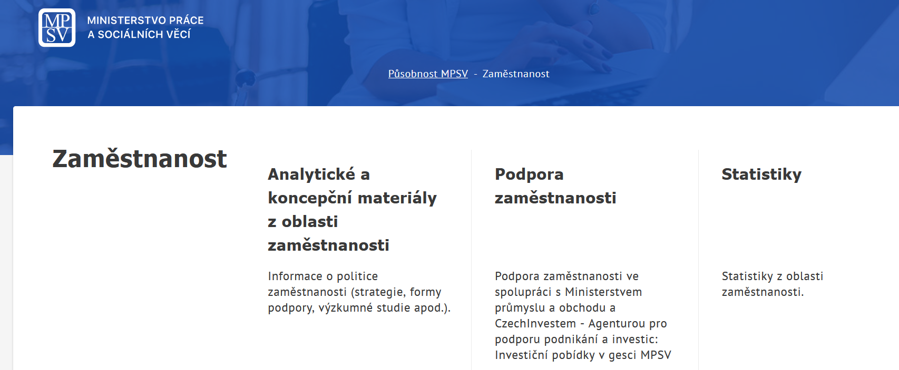
Nezaměstnanost (1)
Integrovaný portál MPSV, oddíl Zaměstnanost.
Statistiky nezaměstnanosti z územního hlediska; odlišná metodika od ČSÚ.
Územní detail: kraje, okresy, obce.
Pozor na změnu ve výpočtu míry nezaměstnanosti od 1/2013
(dosažitelní uchazeči).

Slide 12
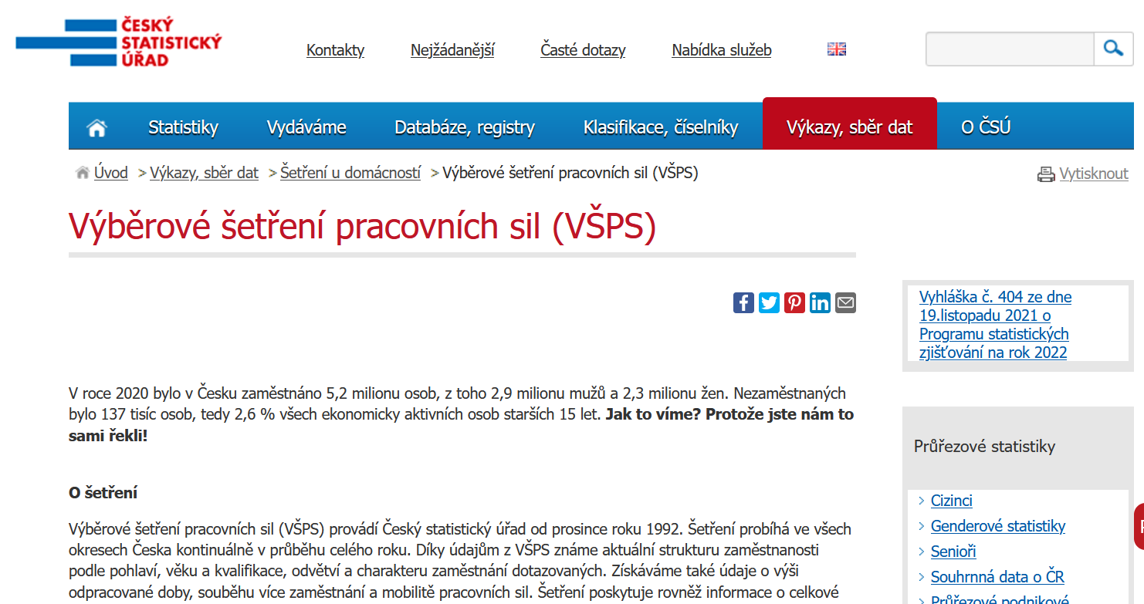
Nezaměstnanost (2)
Výběrové šetření pracovních sil (ČSÚ):
  Od roku 1992.
  Domácnosti – náhodně vybrané.
  Výsledky za kraje.
  Zaměstnanost (věk, postavení
  v zaměstnání, klasifikace zaměstnání,
  délka úvazku), pracovní doba,
  nezaměstnanost.
  Vzdělanostní struktura.

Slide 13
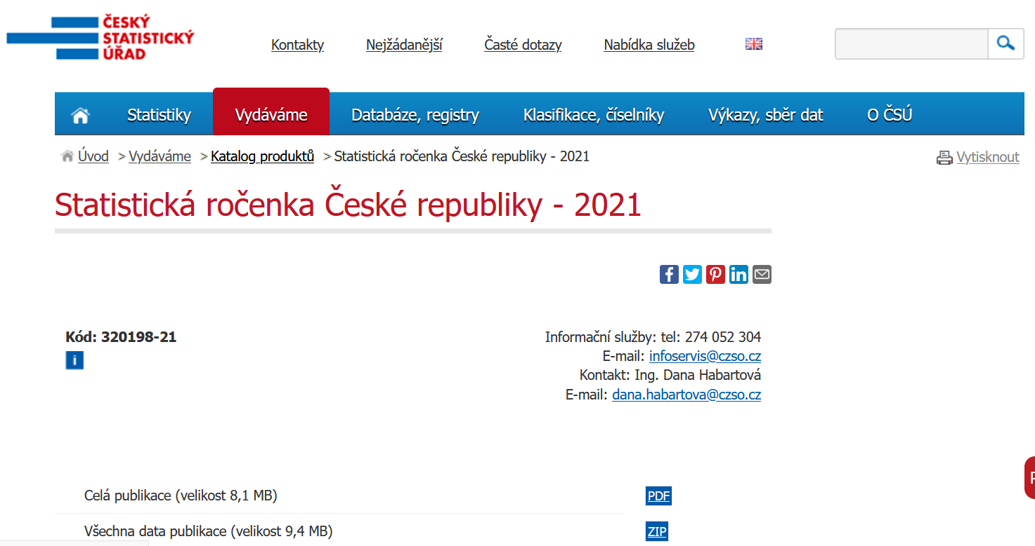
Statistická ročenka České republiky
Vydává každoročně ČSÚ.
Data za celé Česko i za jednotlivé kraje zvlášť.
Na webu 2001–2021.
Statistická ročenka
jednotlivých krajů na
stránkách krajských
pracovišť ČSÚ.

Slide 14
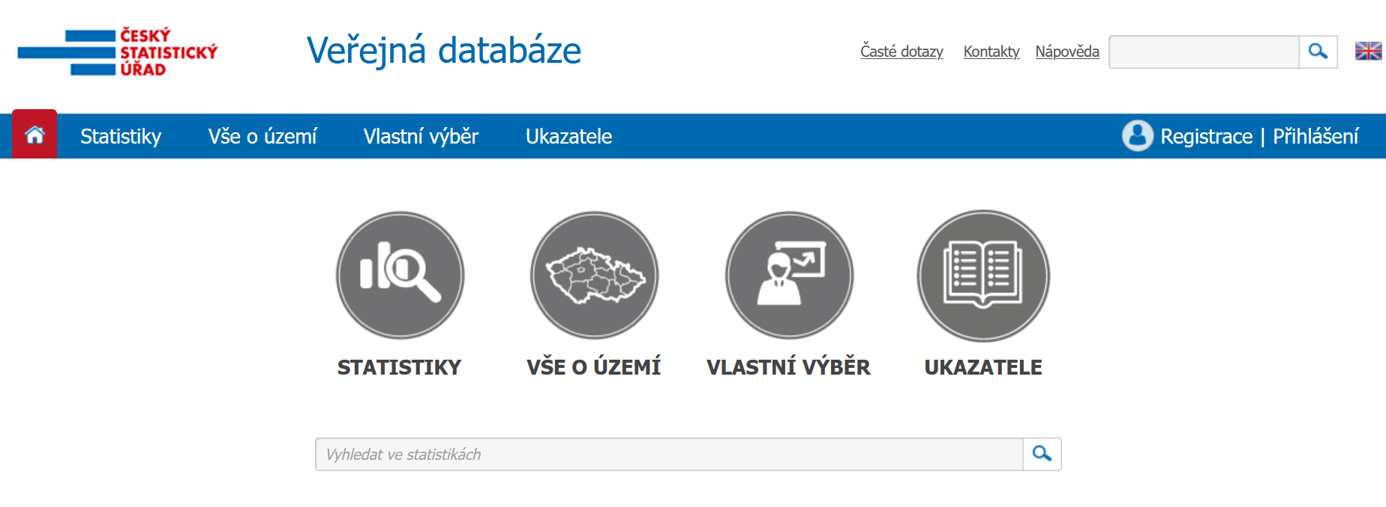
Veřejná databáze ČSÚ
Souhrnná databáze vybraných informací:

Slide 15
Ekonomika – zemědělství (1)
Český statistický úřad (ČSÚ)
  Agrocenzus
FAO (Organizace spojených národů pro výživu a zemědělství) – viz semináře.
    www.fao.org/home/en nebo http://faostat.fao.org
    Celosvětová srovnání indikátorů zemědělství.
ČÚZK – Souhrnné přehledy o půdním fondu České republiky (dříve „Statistická ročenka půdního fondu“ – do roku 2009).
  Každoročně od roku 1960 (od 1994 k dispozici v PDF na webu).
  Dle krajů a okresů.

Slide 16
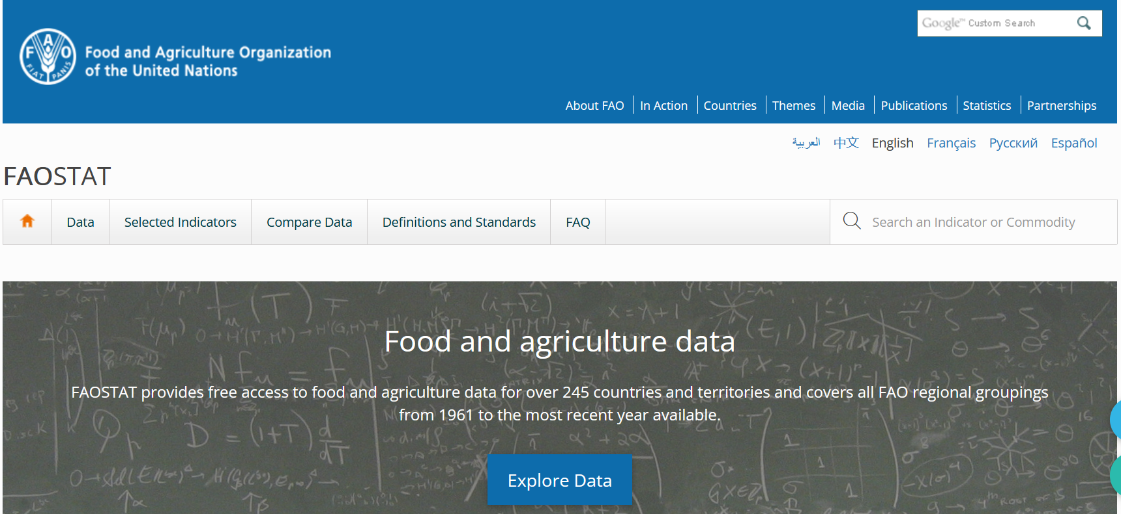
Databáze FAOSTAT
Online databáze FAOSTAT s informace o zemědělské struktuře a vývoji zemí.

Slide 17
Ekonomika – zemědělství (2)
Databáze LUCC Czechia:
  Data umožňují hodnocení vývoje využití půdy (v členění orná půda, louky, pastviny, trvalé kultury, lesní plochy, zastavěné, vodní a ostatní plochy) na úrovni krajů, okresů, katastrů.
  Roky 1845, 1948, 1990, 2000 a 2010 pro 8903 tzv. srovnatelných územních jednotek (SÚJ), které tvoří buď samostatné katastry (pokud se jejich rozloha
  v celém sledovaném období nezměnila o více než 1%) nebo dvě a více katastrálních území sloučených tak, aby byla dodržena podmínka maximální změny SÚJ do 1% za sledované období.

Slide 18
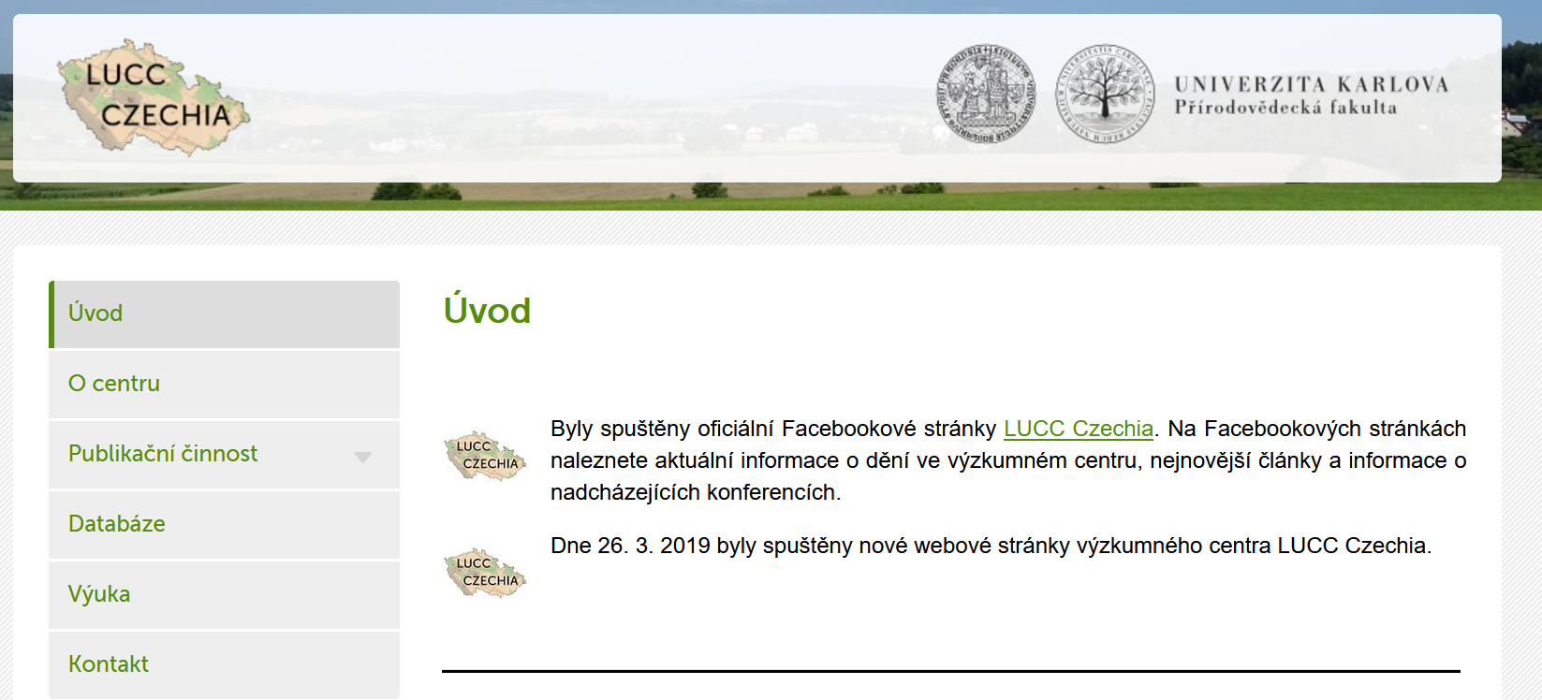
LUCC Czechia online databáze

Slide 19
Ekonomika – průmysl a stavebnictví (1)
Český statistický úřad
  1997–2017 Evidenční počet zaměstnanců a jejich mzdy v krajích a okresech Česka.
    Struktura zaměstnanosti do úrovně okresů.
    Pouze data za celý průmysl.
    Skutečná pracoviště a ne pouze sídlo podniku.
    Bez malých podniků a soukromých podnikatelů.
  Regionální účty ČR – základní makroekonomické ukazatele za kraje.
  Data ČSÚ – podniková metoda, sídlo podniku – ne provozovny.
  SLDB 2011, 2021

Slide 20
Ekonomika – průmysl a stavebnictví (2)
Ministerstvo průmyslu a obchodu:
  Regionální struktura stavebních prací (sídlo podniku).
  Časové řady za ČR.
Bytová výstavba – ČSÚ, od roku 1997 sledována za obce.

Slide 21
Cestovní ruch
Příjezdy domácích a zahraničních turistů zpracovává Český statistický úřad a od něj data přebírá Czech Tourism.
Evidují se pouze lidé ubytovaní v hromadných ubytovacích zařízeních.
Kraje a okresy ČR.
Databáze hromadných ubytovacích zařízení:
  Aktualizována několikrát ročně.
Objekty individuální rekreace (OIR):
  SLDB 2011, 2021

Slide 22
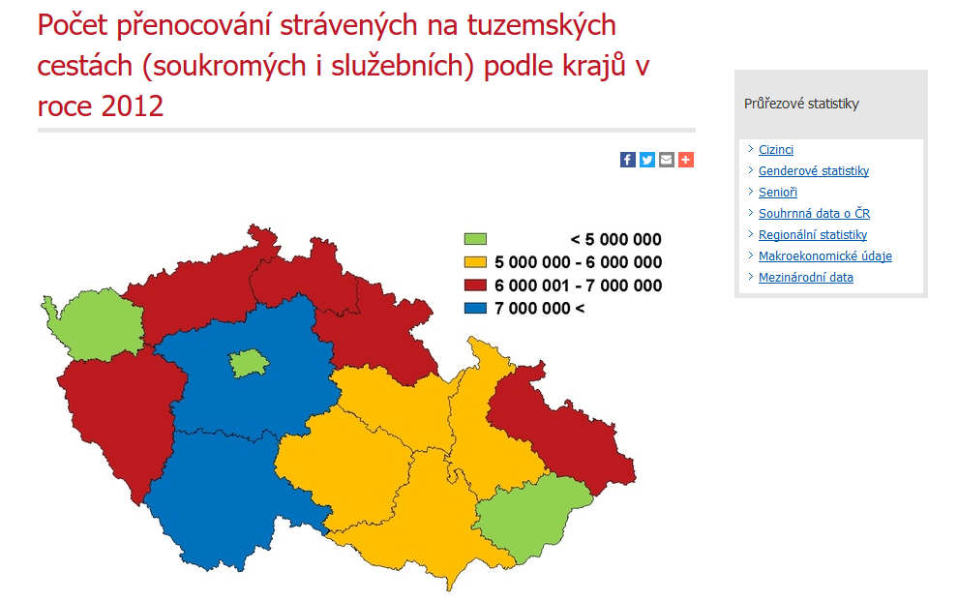
Distribuce cestovního ruchu dle přenocování

Slide 23
Metody zpracování dat (1)
Výběr vhodné metody výzkumu:
  Navazuje na zvolenou teorii, výzkumné otázky / hypotézy, cíl výzkumu.
    1) Kvalitativní přístup – „měkká data“
    2) Kvantitativní přístup – statistická data
  Objektivita vs. subjektivita výzkumníka.
  Nutnost být schopen si danou metodu výzkumu obhájit – vysvětlit užití
  v textu práce.
  Otázka: Jaké znáte metody?

Slide 24
Metody zpracování dat (2)
Druhy zpracovávaných dat:
  Statistická data
  Data z dotazníkových šetření
  Data z rozhovorů
Konečné výstupy:
  Text
  Tabulky, grafy, mapy, schémata
  Prezentace

Slide 25
Kvantitativní metody (1)
Při zvolení kvantitativního hodnocení určitého jevu máme dvě možnosti:
  1) Analyzovat statistická data zjišťovaná různými institucemi (pokud jsou k dispozici).
  2) Vytvořit vlastní datový soubor – pokud nejsou žádná data
  k dispozici – výběrové šetření (dotazníkové šetření), mapování.
Obdobné rozhodování čeká i při využití kvalitativních metod výzkumu
– např. analýza existujících dokumentů vs. hloubkové rozhovory.

Slide 26
Kvantitativní metody (2)
Základní přehled metod:
Střední hodnoty (modus, medián, průměr) a jejich vztah k rozložení souboru.
Variabilita souboru (rozptyl a směrodatná odchylka, variační koeficient).
Korelace (Pearsonův a Spearmanův koeficient korelace).
Lorenzův oblouk a Giniho koeficient, atd.

Slide 27
Dotazníkové šetření
Druh výběrového šetření.
Používá se v případě, že je nutné získat data, která nejsou sledována statistikou, a je tedy nutné se zeptat přímo lidí.
Obvykle náročnější na sběr dat.
Obvykle si nemůžeme dovolit zjišťovat data od celé populace – musíme udělat výběr.
Populace → výběrový soubor

Slide 28
Způsoby výběru
4 typy výběru:
Výběr na základě dobrovolnosti
Výběr na základě dostupnosti
Kvótní výběr
Náhodný výběr (obvykle nejlepší)
Někdy používána metoda sněhové koule.
Různé způsoby výběru přinesou různá (různě zkreslená) data – nutno brát v potaz při jejich interpretaci.

